Slide 1
Актуальные вопросы развития системы дополнительного образования детей Логачева В.В., директор МУ ДО «Дом детского творчества»

Slide 2
ЗАДАЧА:
обеспечение глобальной
конкурентоспособности
российского образования

Slide 3
Федеральный проект «успех каждого ребенка»
Целью является увеличение к 2024 году охвата дополнительным образованием до 80 процентов детей в возрасте от 5 до 18 лет;
обновление содержания и методов дополнительного образования детей, развития кадрового потенциала и модернизации инфраструктуры системы дополнительного образования детей.

Slide 4
Концепция развития дополнительного образования детей до 2030 года
В Концепции определен
ценностный статус
и социокультурная роль
Дополнительного
образования детей
в Российской Федерации,
механизмы его развития
до 2030 года

Slide 5
2020-2021 учебный год- 24 детских объединения / 48 учебных групп по пяти направленностям
№ п/п | Направленность программ | 2018-2019 уч.г. | 2019 - 2020 уч.г. | 2020 - 2021 уч.г.
1 | Художественная | 10 (59%) | 17 (65%) | 17 (65%)
2 | Физкультурно – спортивная | 0 | 2 (8%) | 2 (8%)
3 | Социально – педагогическая | 5 (29%) | 4 (15 %) | 4 (15 %)
4 | Техническая | 1(6%) | 2 (8%) | 2 (8%)
5 | Туристско - краеведческая | 1 (6 %) | 1(4%) | 1(4%)

Slide 6
Реализация федерального проекта «успех каждого ребенка»

Slide 7
Мониторинг достижений побед обучающихся за три года
Учебный год | Участники | Муниципальный уровень | Региональный уровень | Всероссийский, международный уровень
2018-2019 | 195 (36%) | 84 (15%) | 11 (2%) | 47 (9%)
2019-2020 | 322 (59%) | 28 (5%) | 137(25%) | 65(12%)
2020-2021 | 267 (49%) | 102 (18%) | 24 (4%) | 79 (14%)

Slide 8
Новацией в текущем учебном году стало проведение открытой выставки работ обучающихся «Творчество глазами детей»

Slide 9
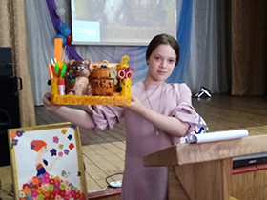
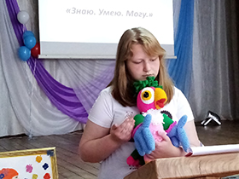
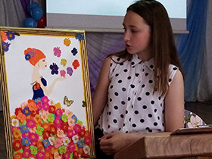
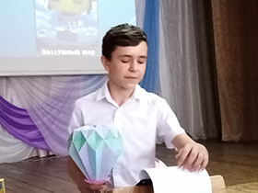
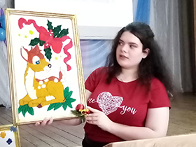
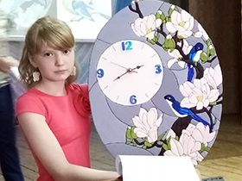
первая научно –практическая конференция обучающихся «Знаю. Умею. Могу»:
формирование soft skills-компетенций

Slide 10
обеспечение информационной открытости системы дополнительного образования

Slide 11
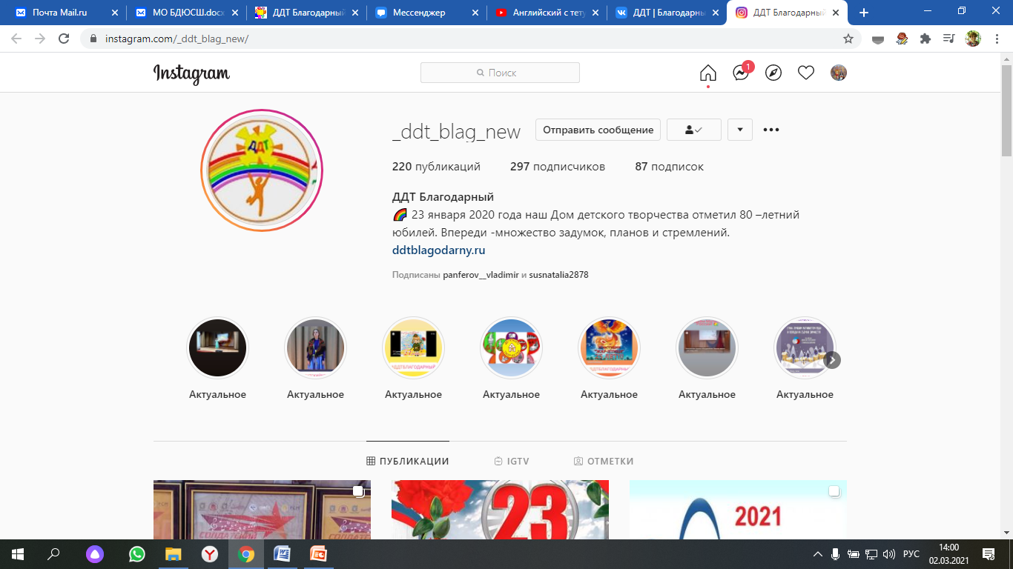
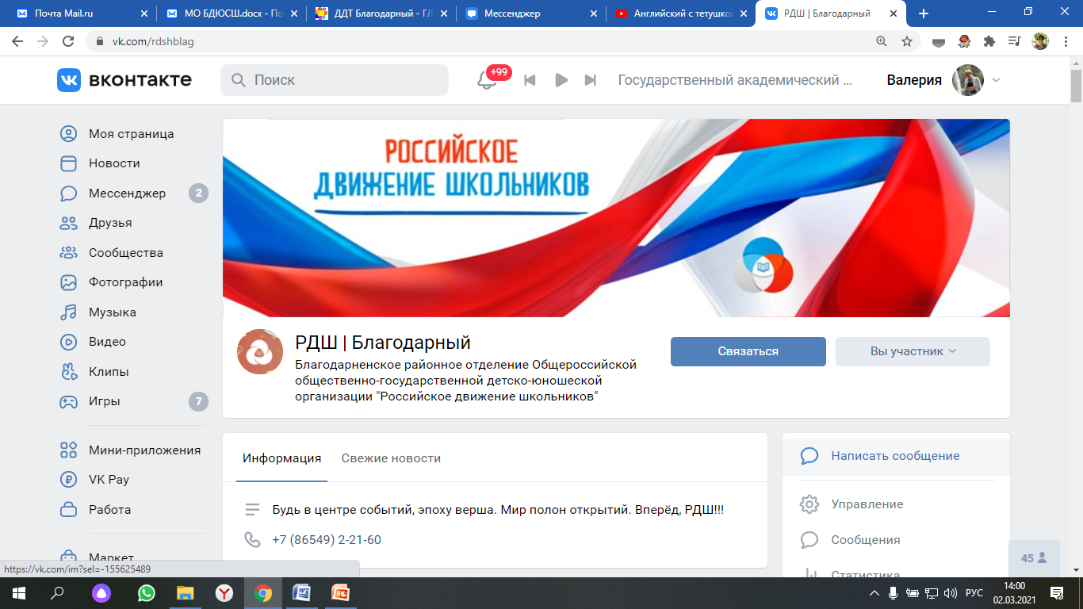
РАБОТА В СОЦИАЛЬНЫХ СЕТЯХ

Slide 12
Внесение изменений в Федеральный закон «Об образовании в Российской Федерации» 273-ФЗ в части определения содержания воспитания в образовательном процессе стало отправной точкой для разработки Программы воспитания МУ ДО «ДДТ» на 2020-2022 годы.

Slide 13
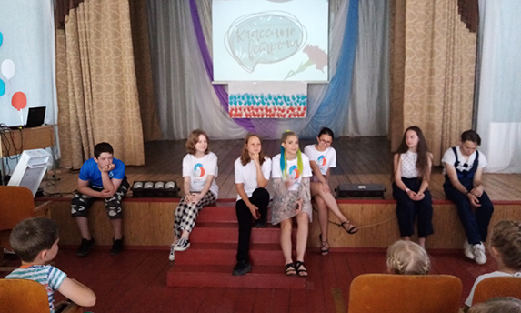

Slide 14
=

Slide 15
Современный национальный идеал личности, воспитанной в новой российской образовательной среде – это высоконравственный, творческий, компетентный гражданин России, принимающий судьбу Отечества как свою личную, осознающей ответственность за настоящее и будущее своей страны, укорененный в духовных и культурных традициях российского народа.

Slide 16
БЛАГОДАРЮ ЗА ВНИМАНИЕ!

